Slide 1
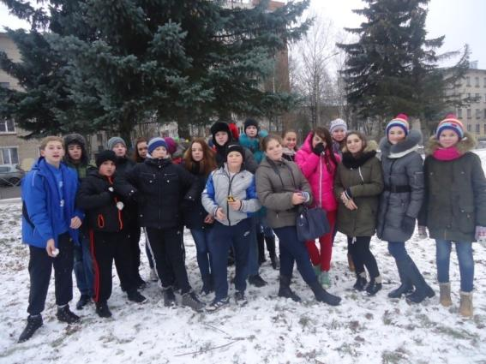
Методическая разработка
«ОРГАНИЗАЦИЯ И ПРОВЕДЕНИЕ ШКОЛЬНОЙ ИНТЕРАКТИВНОЙ ИГРЫ «БЕГУЩИЙ КЛАСС»»
ГОСУДАРСТВЕННОЕ БЮДЖЕТНОЕ ОБЩЕОБРАЗОВАТЕЛЬНОЕ УЧРЕЖДЕНИЕ
СРЕДНЯЯ ОБЩЕОБРАЗОВАТЕЛЬНАЯ ШКОЛА №456 КОЛПИНСКОГО РАЙОНА САНКТ-ПЕТЕРБУРГА
Отделение дополнительного образования детей «ПИЛИГРИМ»
Авторы:
Опутникова Валентина Павловна,
педагог дополнительного образования ГБОУ школы №456
Колпинского района Санкт-Петербурга;
Опутников Леонид Валерьевич,
педагог дополнительного образования ГБОУ школы №456
Колпинского района Санкт-Петербурга.
САНКТ-ПЕТЕРБУРГ, 2015

Slide 2
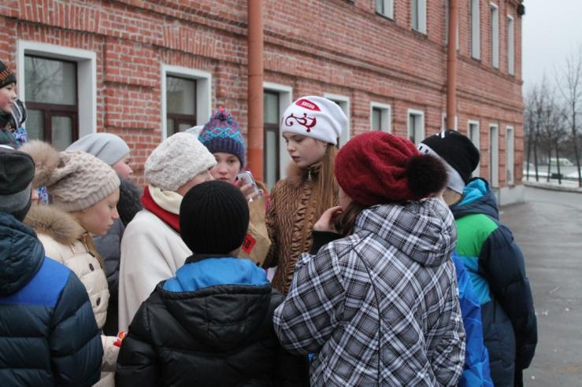
ЦЕЛИ И ЗАДАЧИ
Цель работы: раскрытие опыта проведения массового туристско-спортивного мероприятия в условиях общеобразовательной школы.
Задачи:
- ознакомить с процессом организации и проведения школьной интерактивной игры «Бегущий класс»;
- представить формы и методы, используемые при организации игры;
- предложить дидактический материал.

Slide 3
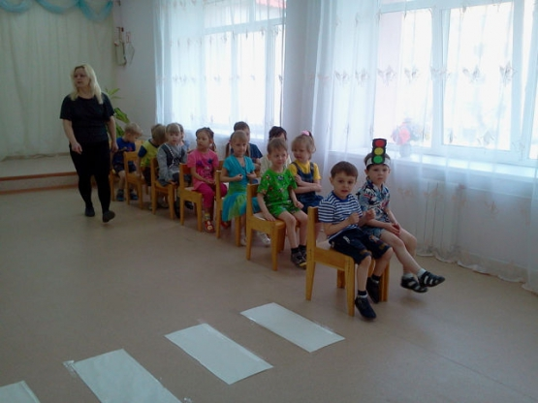


ГИПОДИНАМИЯ

Slide 4
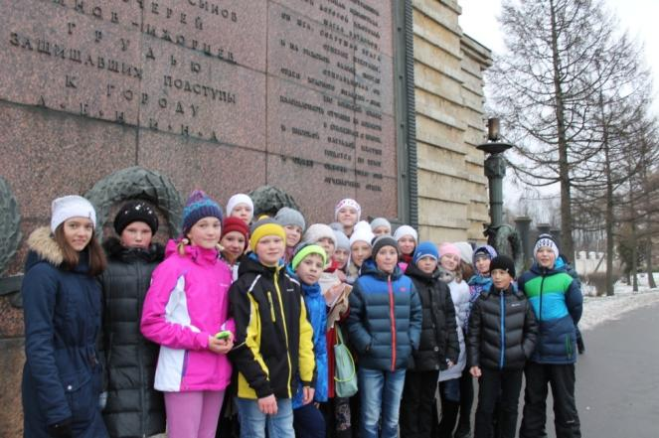
ЭТАПЫ ПРОВЕДЕНИЯ ИГРЫ
подготовка
документы
определение заданий и домашняя работа
игра
настрой детей
обеспечение необходимым оборудованием
анализ
составление отчета
итоги и награждение
распределение ролей

Slide 5
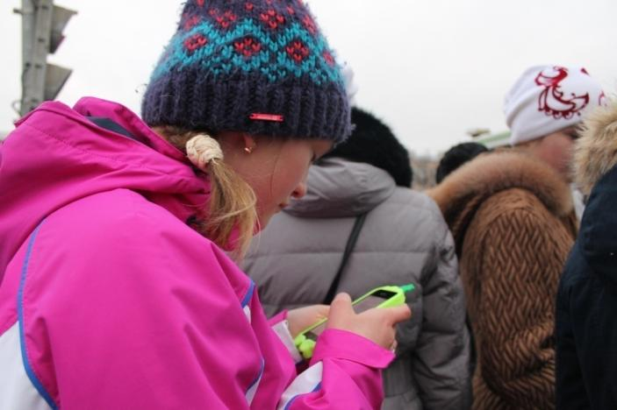
КОНВЕРТ
Инструкцию по ТБ (выписку из Условий).
5 маленьких конвертов с заданием (по числу выбранных точек) с указанием номеров этапов .
Перечень последовательности взятия точек с координатами.
Форма отчета

Slide 6
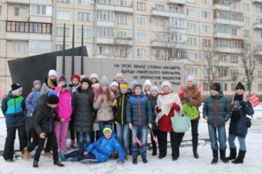
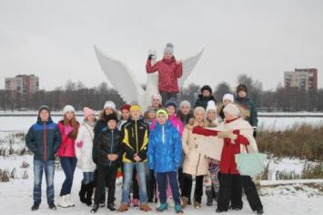
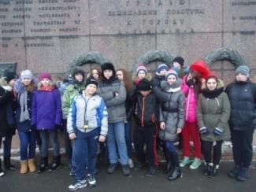
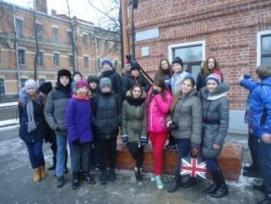
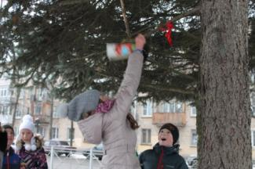
ИГРА
ТОЧКА | КООРДИНАТЫ | ФОТО
1 | N59 43.859 E30 36.559
2 | N59 44.620 E30 36.025
3 | N59 44.852 E30 35.950
4 | N59 44.848 E30 36.333
5 | N59 44.598 E30 37.003

Slide 7
ЗАДАНИЯ НА ТОЧКАХ
1 | -Кому или чему посвящен данный мемориал Аллея Славы? -Почему эта улица называется Оборонная? -Какие места расположения дотов в Колпино Вы еще знаете?
2 | -Как называется данный водный объект? -Какова ширина реки в данном месте? -Определите направление течения реки. -Куда впадает река? -Какую роль играет река в хозяйстве Колпино?
3 | -Почему в годы Великой Отечественной войны данное место называлось «перешейком смерти»? -Когда здесь был открыт мемориал, чему он посвящен и кто его автор? -Какие мемориалы в Колпино вы ещё знаете? Где они расположены?

Slide 8
ЗАДАНИЯ НА ТОЧКАХ
4 | -Что в настоящее время находится в данном здании? -Когда оно было построено и с какой целью? -Какова история этого здания после Октябрьской революции 1917 года и в годы Великой Отечественной войны? -Сколько учеников вашего класса занимается в данной музыкальной школе и на каких инструментах они играют?
5 | -Определите по почкам название данного растения. -Какие ещё растения используются для посадки в парках Колпино? -Кто из учащихся класса посадил дерево или кустарник в парке, у себя на даче, возле дома? -Повесьте кормушку на дерево или кустарник. -Сфотографируйте данный процесс. -Для каких птиц предназначена ваша кормушка и чем вы будете их кормить? -Кто будет отвечать за подкорм птиц зимой?

Slide 9
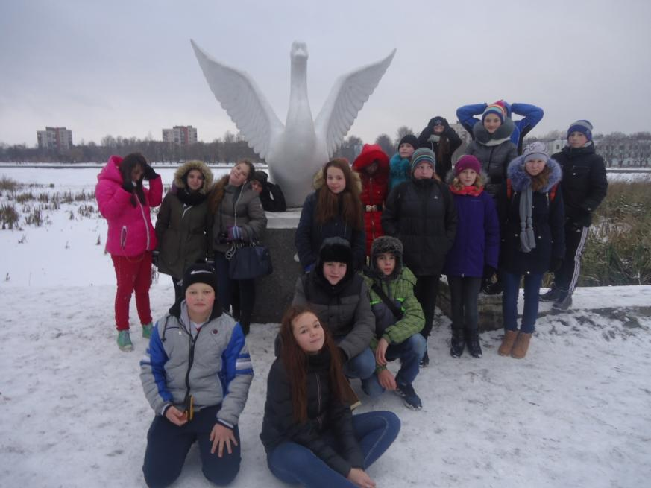
СПАСИБО ЗА ВНИМАНИЕ!

